Slide 1



Обеспечение студентов КФУ, живущих в Деревне Универсиады, маршрутным транспортным средством.
Зульфугарова Самира
Студент 3 курса КФУ ХИ

Slide 2

проблемы
А что выберешь ты:
гипоксия или кредит на такси?
Утром общественный сильно перегружен, что влечёт за собой массу неудобств. Из-за пробок и большого количества остановок увеличивается время, затраченное на проезд. В зимний период из-за невозможности открыть окна, студенты сталкиваются с такими проблемами как: нехватка свежего воздуха, дискомфорт из-за большого скопления людей и габаритов верхней одежды.
Альтернативой может служить такси, но в связи с ростом цен на этот вид транспорта, он становится недоступным для большего числа студентов
Стоимость автобуса варьируется от 650.000 до 18.000.000 рублей. Поэтому на первоначальном этапе разумнее арендовать автобус у транспортных предприятий.
Ещё одним очевидным минусом является то, что в вечернее время суток автобус не будет пользоваться спросом. Но, для того, чтобы скомпенсировать это, мы можем предложить КФУ предоставлять наш транспорт для экскурсий и совместных выездов как студентов, так и преподавателей университета.

Slide 3

Продукт
Трансфер – как способ быстрого достижения цели
Студенческая пора - лучший период в жизни, пока дело не касается транспорта. Два часа в день - это 12 часов в неделю и 48 часов в месяц. Двое суток в месяц, потраченные впустую. Это время, которые можно было бы посвятить самообразованию или досугу.
Мы загорелись идеей облегчить и без того загруженную жизнь студентов и обеспечить им трансфер от общежития до университета.
Трансфер - это удобный и эффективный способ передвижения, который предлагает пассажирам быстрое и комфортное перемещение из одного места в другое. Они позволяют сэкономить время и избежать проблем общественного транспорта.

Slide 4

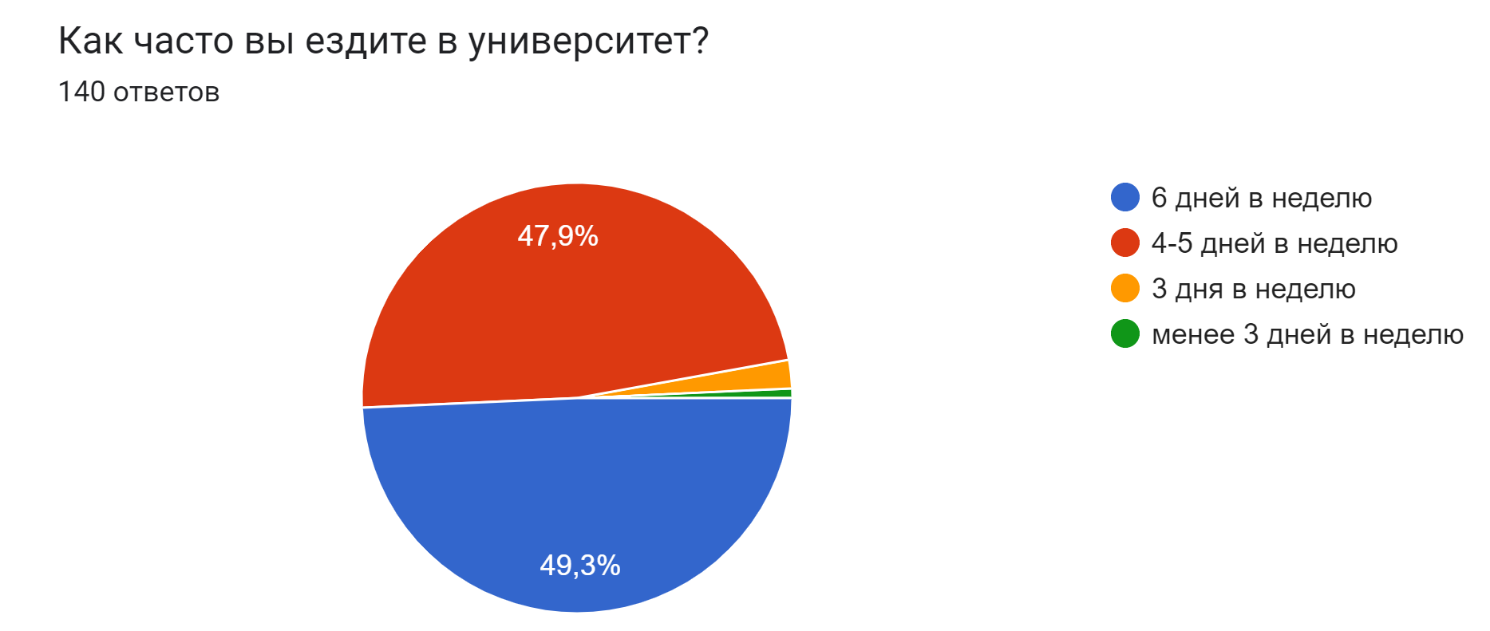
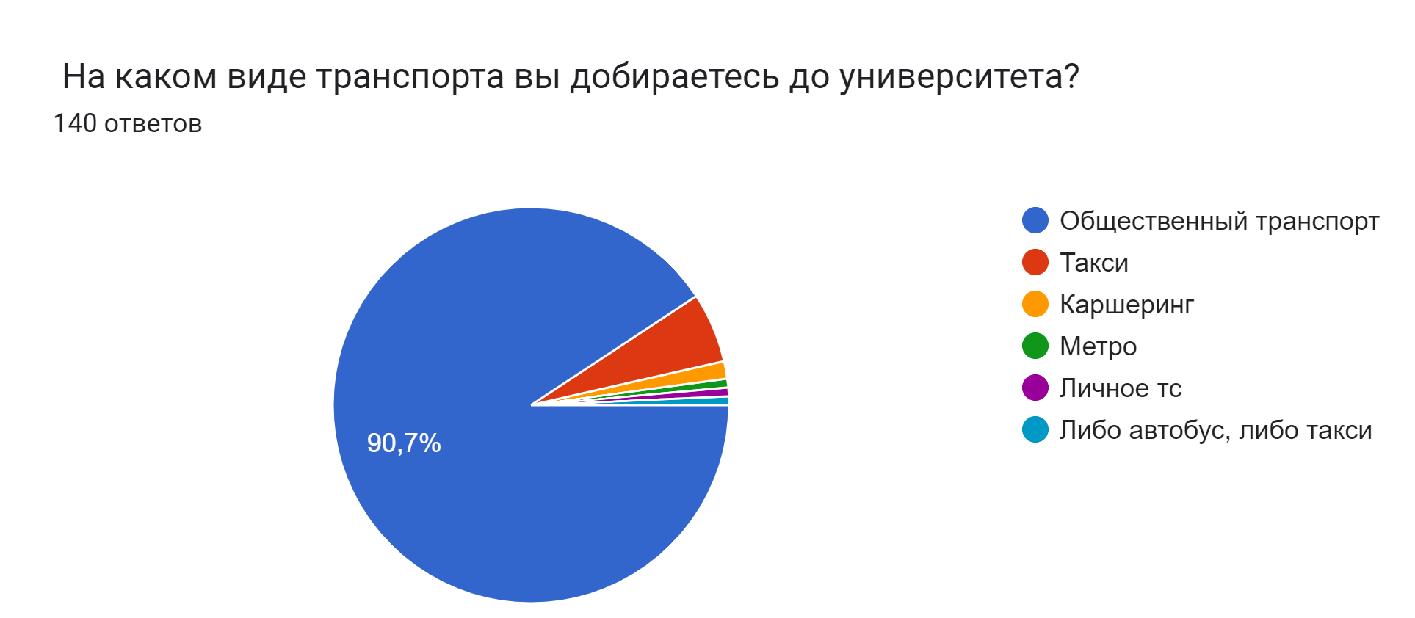
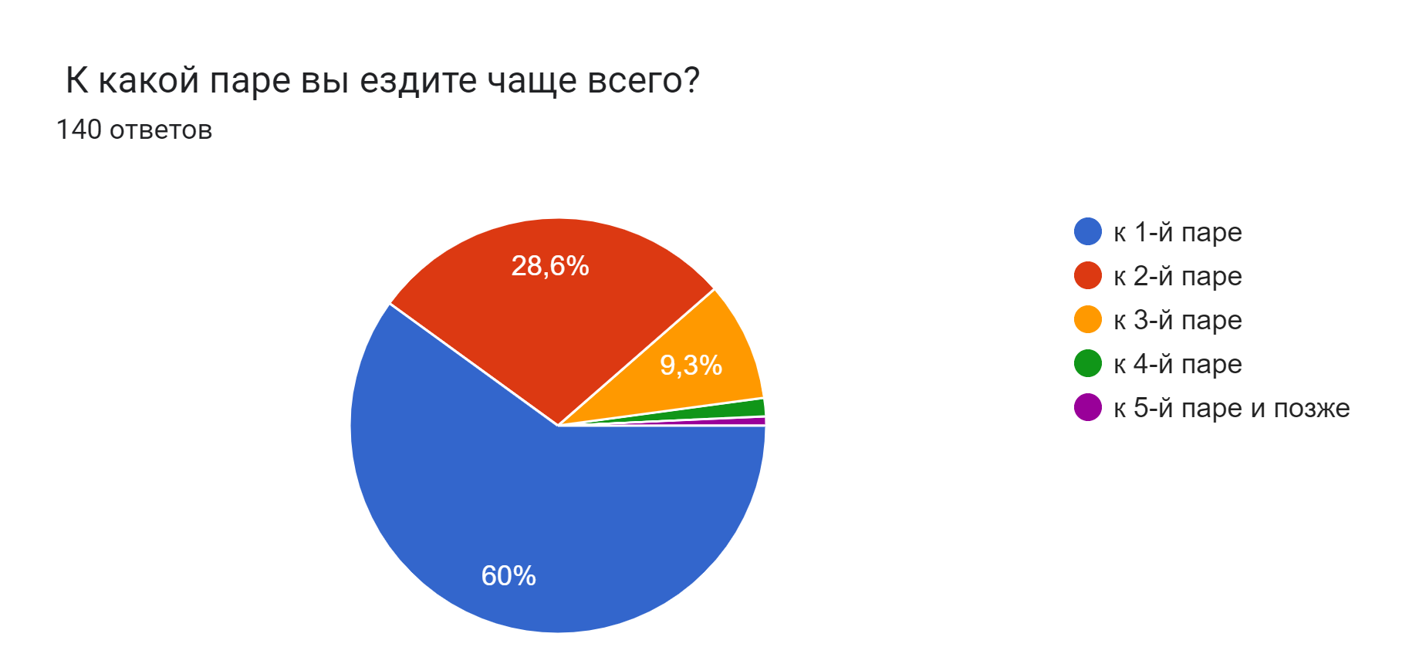


актуальность
Результаты опроса студентов, проживающих в Деревне Универсиады

Slide 5
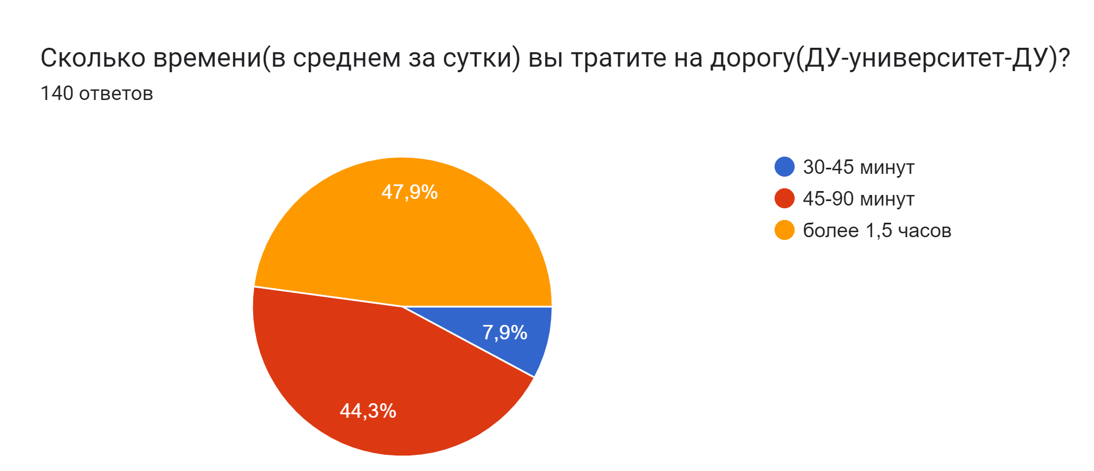
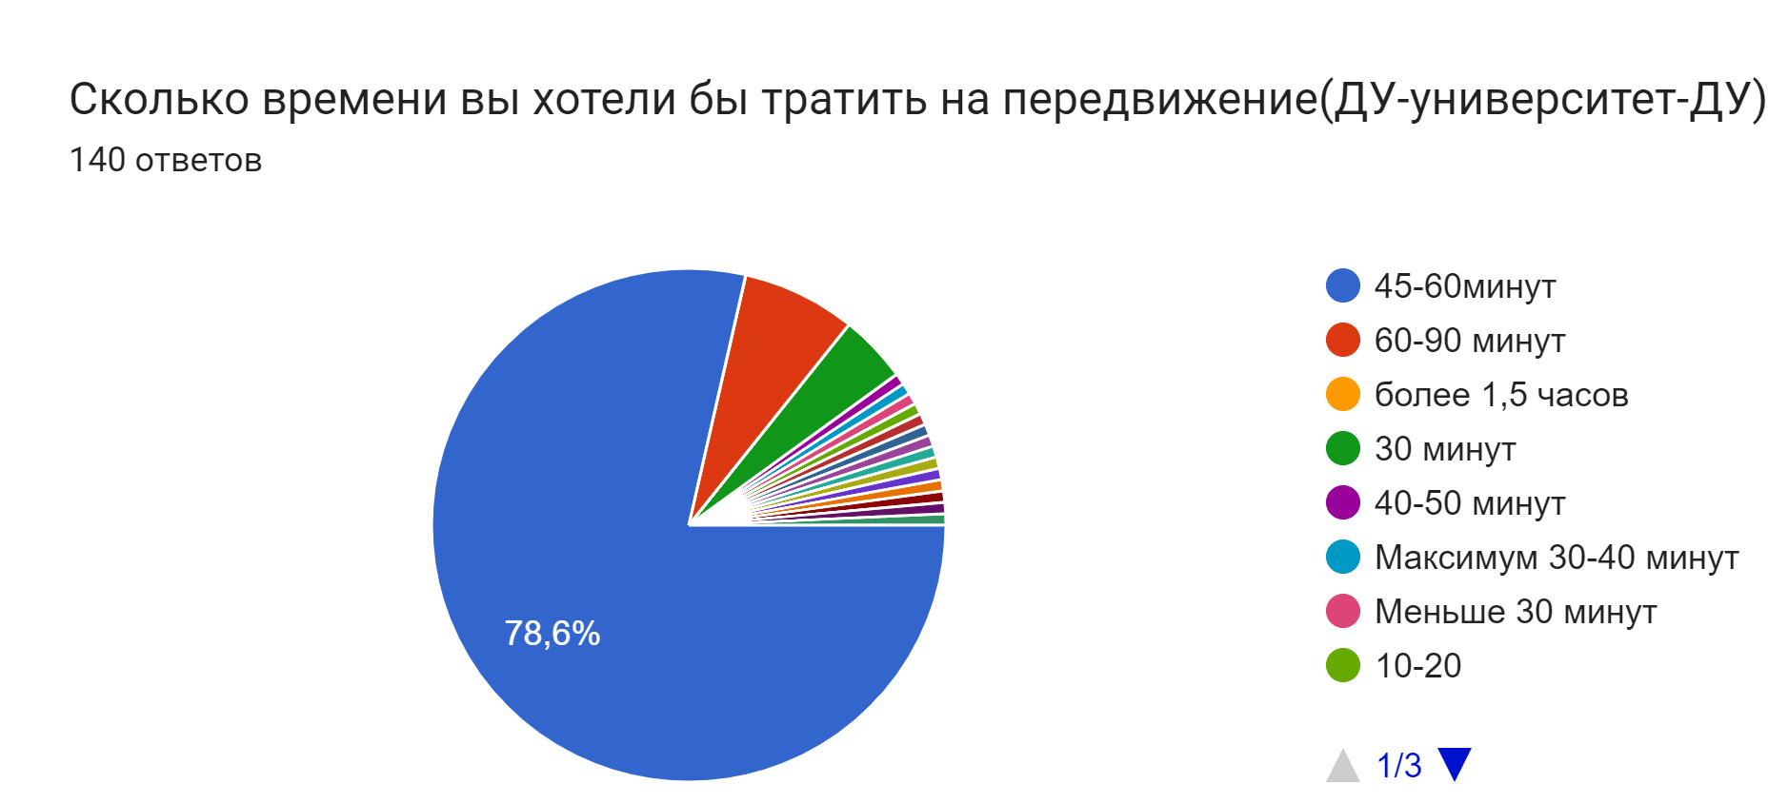
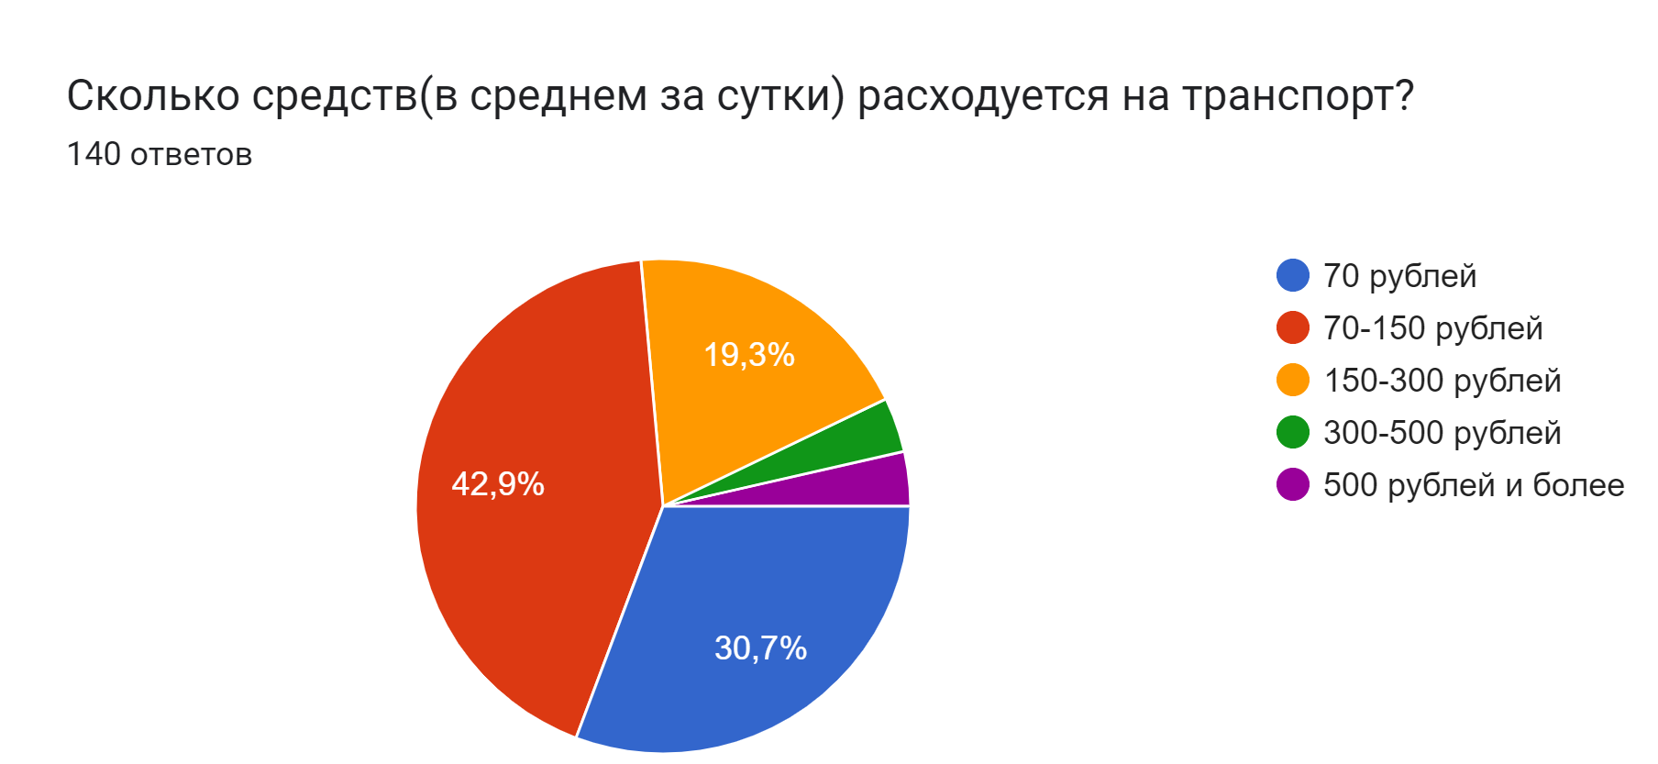
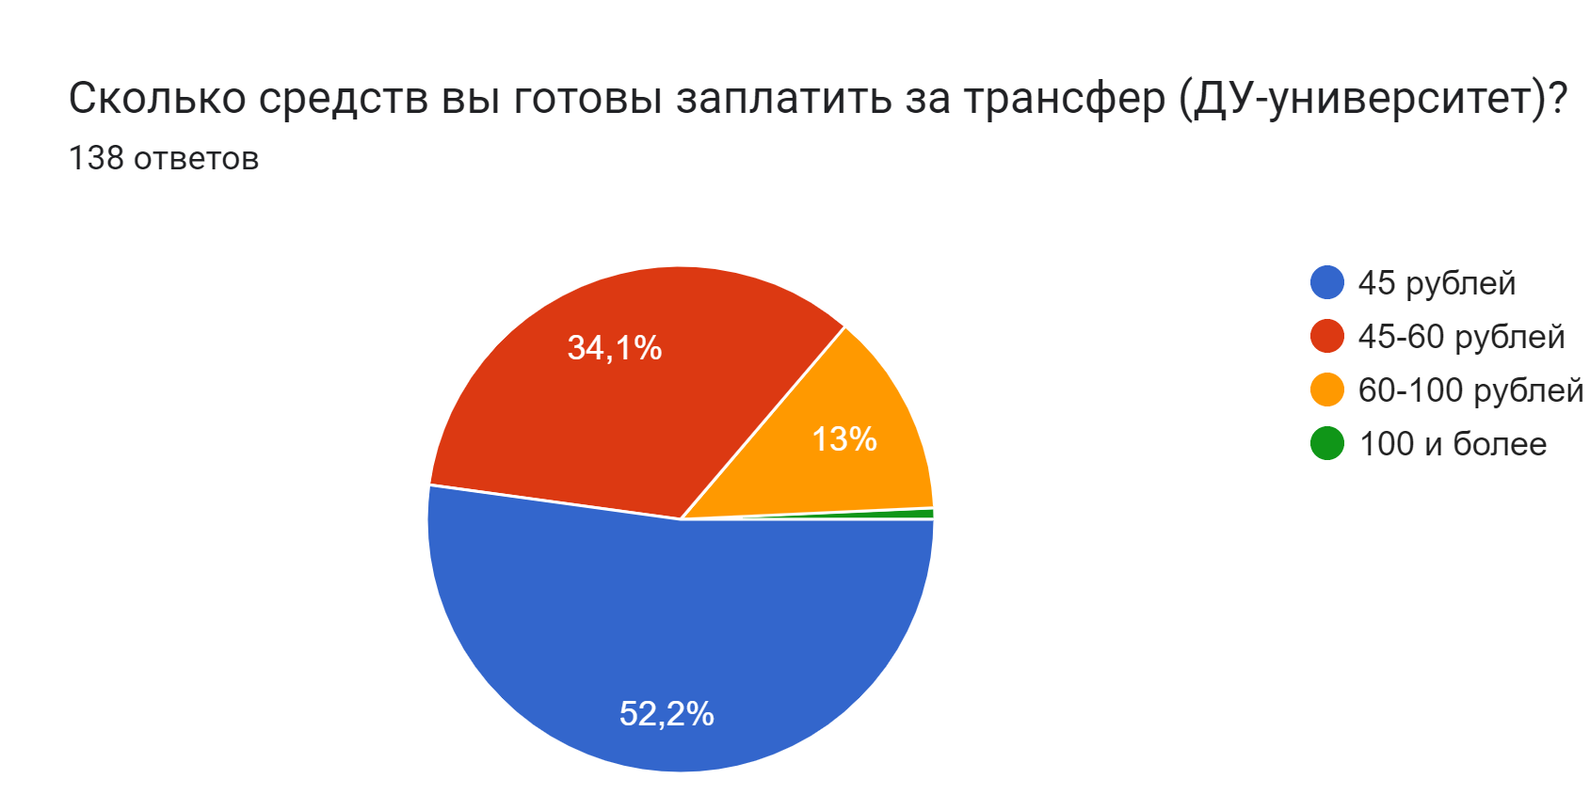
актуальность
Результаты опроса студентов, проживающих в Деревне Универсиады

Slide 6



601-800
9
Анализ конкурентов
370
13
№ | Критерии | Ваш проект Маршрутное транспортное средство | Конкурент 1 МУП МетроЭлектроТранс |  | Конкурент 2 МУП ПАТП | Конкурент 3 Яндекс такси | Конкурент 4 Делимобиль
1 | Основной продукт/услуга | Трансфер от ДУ до КФУ и обратно | Подземный общественный транспорт | Надземный общественный транспорт | Надземный общественный транспорт | Такси | Каршеринг
2 | Маршрут без промежуточных остановок | + | - | - | - | + | +
3 | Быстрота передвижения | + | - | - | - | + | +
4 | Низкая стоимость проезда | + | + | + | + | - | -
5 | Комфортабельность | + | - | - | - | + | +
6 | Возможность передвижения в желаемое время | - | - | - | - | + | +
7 | Вмещаемость | + | + | + | + | - | -

Slide 7

1
Бизнес модель
ВАЛИДАЦИЯ РЫНКА
Проверяем наличие рынка и формулируем основные свойства продукт через проблемные интервью
2
ФУНКЦИИ И ХАРАКТЕРИСТИКИ
MVP
Подбор метода проверки MVP продукта. сбор и формирования информации
3
          Перевозка студентов из общежития до университета
          Перевозка студентов из университета до общежития
          Осуществление поездок по РТ
4
СБОР КОМАНДЫ
Формирования Стартап-команды, распределение ролей, уточнение состава участников.
МАСШТАБИРОВАНИЕ
Предоставляем операционное управление дочерней
ООО, согласуем план масштабирования,
подписываем опционное соглашение с командой.

Slide 8
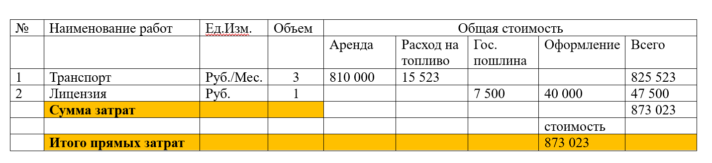
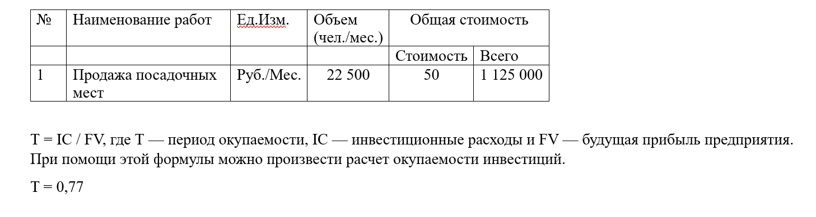
Планируемые инвестиции и окупаемость

Slide 9




ПАСПОРТ ПРОЕКТА
КОМАНДА
РИСКИ
Этап | Срок | Млн.руб.
Валидация рынка | 3 мес | 3.5
MVP | Заполняет PO | Заполняет PO
Масштабирование | Заполняет PO | Заполняет PO
Итого | Заполняет PO | Заполняет PO
Риски** | Оценка
Инвестиционные | Заполняет CPO
Команда | Заполняет CPO
Рыночные | Заполняет CPO
Технологические | Заполняет CPO
Производство | Заполняет CPO
Финансовые | Заполняет CPO
Юридические | Заполняет CPO
Риски поставщиков | Заполняет CPO
Сулейманов Ленар
ИНВЕСТИЦИИ
Хуснуллина Диляра
Рынок | Емкость | Методика расчета*
PAM | Заполняет BI | Заполняет BI
TAM | Заполняет BI | Заполняет BI
SAM | Заполняет BI | Заполняет BI
SOM | Заполняет BI | Заполняет BI
Зульфугарова Самира
РЫНОК
Хакимзянова Алиса
**согласно "Методике оценки рисков инвестиционных проектов" утвержденной СД ООО "УСС"
** Росстат, энциклопедия экономики, Zarplan.com, hh/ru

Slide 10

СПАСИБО!
Зульфугарова Самира 89196823140
Сулейманов Ленар 89393980233
Хакимзянова Алиса 89270344342
Хуснуллина Диляра 89370083965
Вопрос преподавателю: как заключить договор с КФУ?
С какими сложностями мы можем столкнуться?

